Slide 1
M
クリエイティブワーク発表資料

Slide 2
ゲーム概要
タイトル：M
ジャンル：リズムゲーム
開発環境：Mofライブラリ
操作方法：Midiキーボード、マウス
プラットフォーム：WindowsPC

Slide 3
コンセプト
リアルに近い環境でピアノを楽しく練習する
ゲームの目的
ピアノをゲーム感覚で 楽しく練習をすることができること

Slide 4
コンセプト
リアルに近い環境でピアノを楽しく練習する
ゲームの目的
ピアノをゲーム感覚で 楽しく練習をすることができること

Slide 5
簡単に練習できるようにするために
標準フォーマットのファイルを採用
jsonファイルに表示するタイトルとファイル名を追加するだけでゲーム内に追加可能に

Slide 6
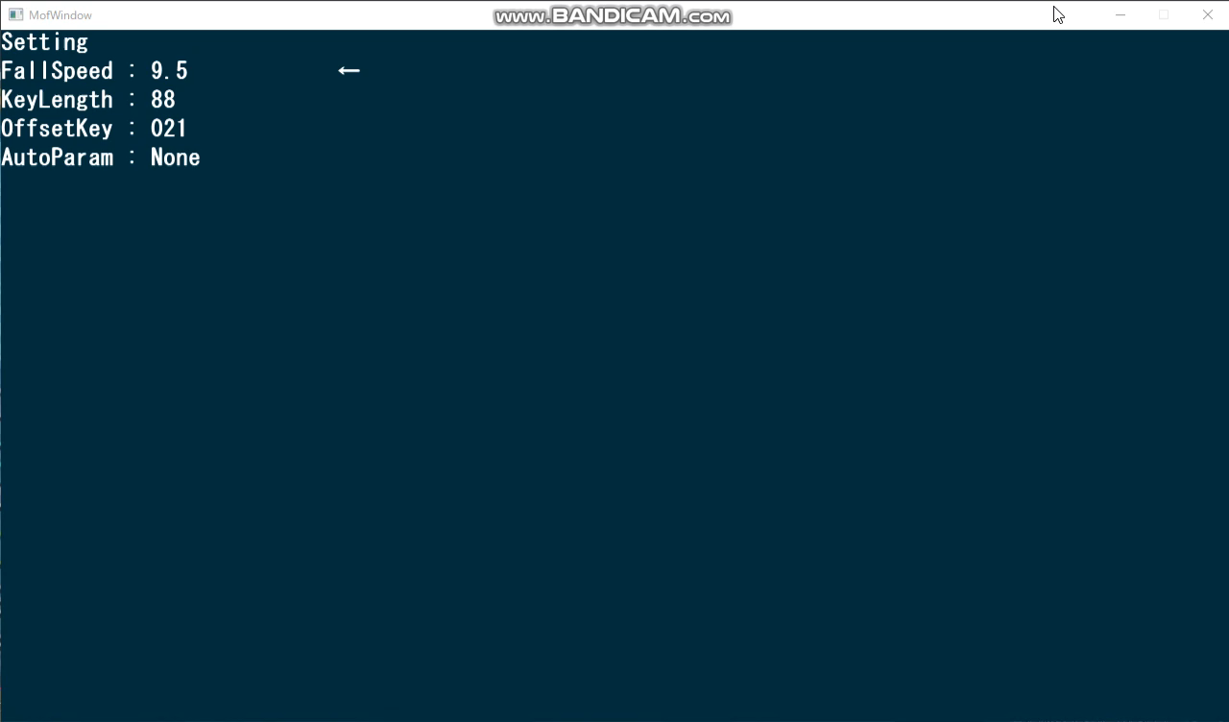
実際に操作してみた(2020/06/06)

Slide 7
実装済み
音ゲーの核のシステム(ノーツ落下、判定など)
jsonファイルの読み込み
SMFの読み込み(フォーマット１のみ)
シーンの切り替え
音色変更
MidiInputの取得
MidiOutputの作成
Notes:
フォーマットは３種類、０１２で０は対応してるけど正しく演奏できない可能性あり。
２は複雑であまり使われないらしい。

Slide 8
今後実装予定
スコア
スコアの保存、読み込み
GUI
ヒットエフェクト(余裕ができれば)

